Slide 1
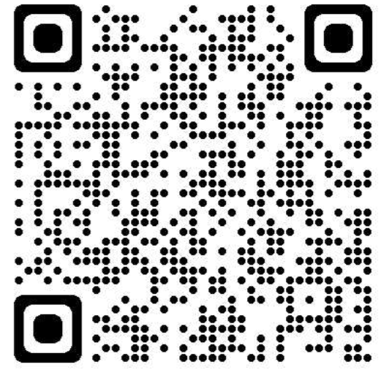
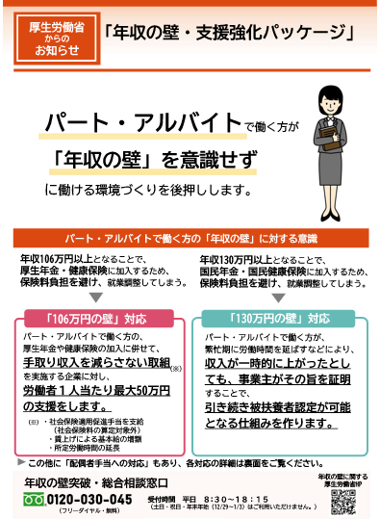
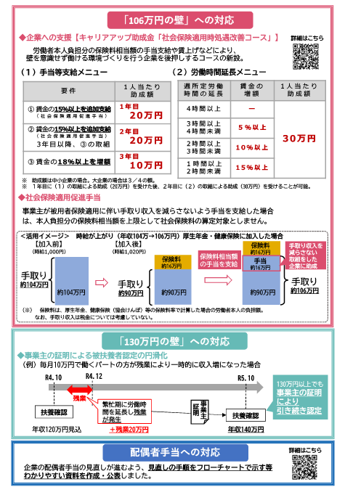
静岡労働局からのお知らせ
「年収の壁･支援強化パッケージ」が策定されました
人手不足への対応が急務となる中で、短時間労働者が「年収の壁」を意識せず働くことができる環境づくりを支援するため、当面の対応として「年収の壁･支援強化パッケージ」が策定されました。
厚生労働省HP https://www.mhlw.go.jp/stf/taiou_001_00002.html
年収の壁突破・総合相談窓口 ☎ 0120-030-045

